Slide 1
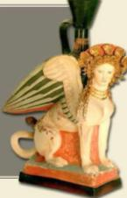
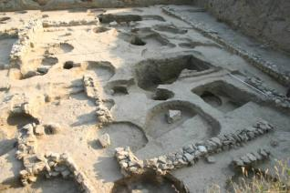
Древняя Фанагория -
северная жемчужина Причерноморья
«История предков всегда
любопытна для того,
кто достоин иметь Отечество».
Н.М.Карамзин

Slide 2
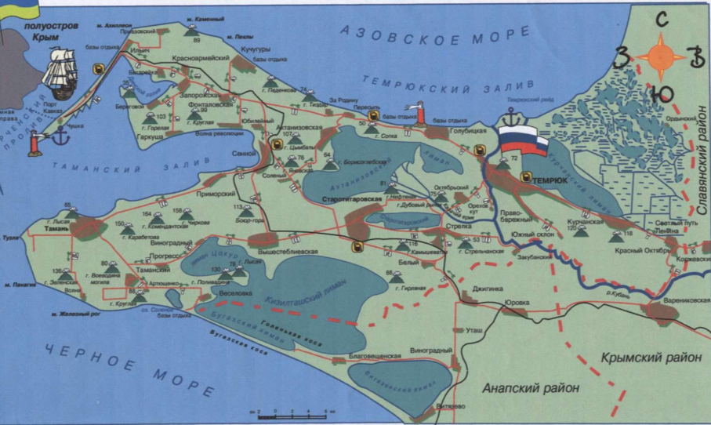
Фанагория
Таманский полуостров

Slide 3
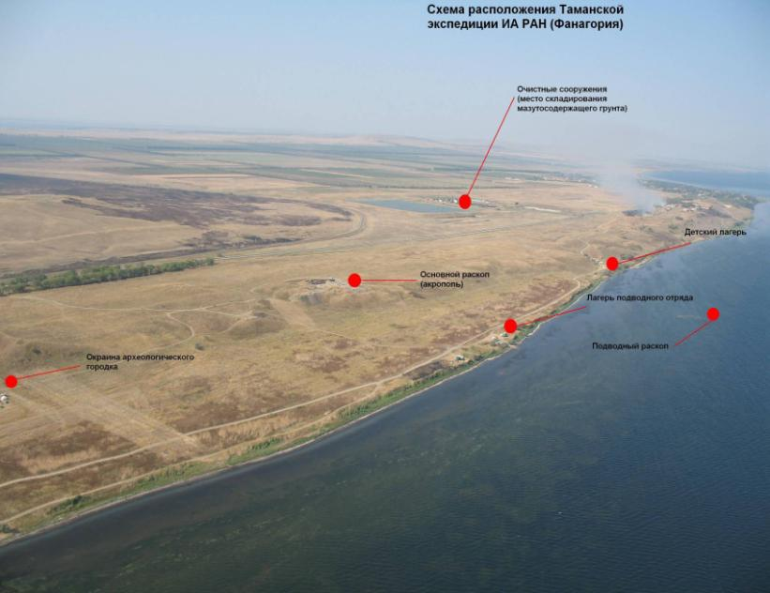

Slide 4
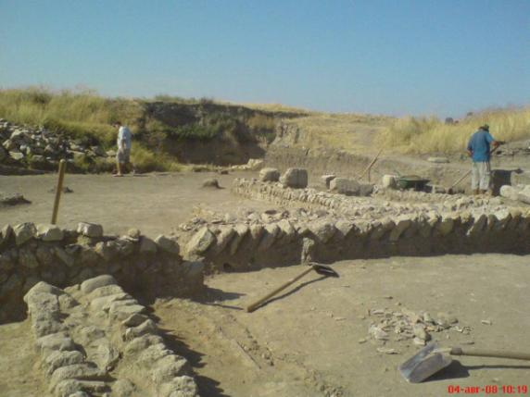
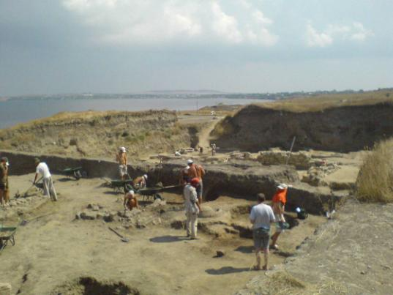
Раскопки участка «Верхний город»

Slide 5
Фанагория находилась на берегу моря. Водные пути связывали греков со всем обитаемым миром.

Slide 6
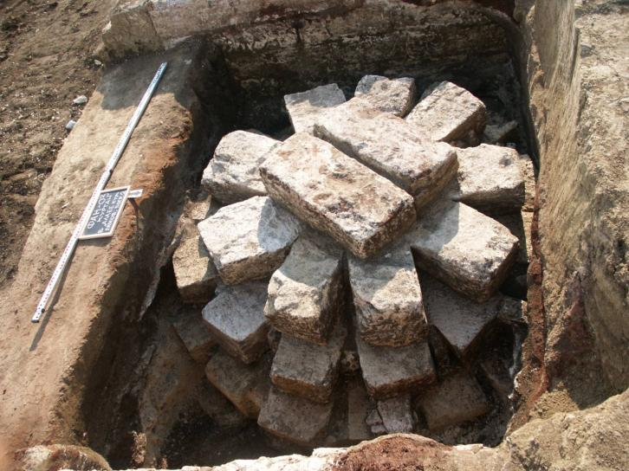
Склеп
Некрополь-
могильник, кладбище
Notes:
6

Slide 7
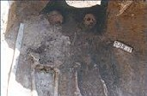
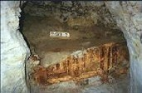
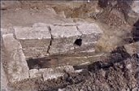
Саркофаг:
массивный гроб, гробница
Земляной склеп
Кипарисовый гроб
Каменная гробница

Slide 8
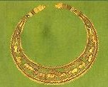
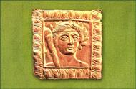
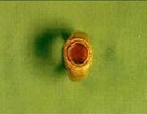
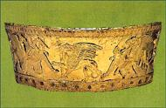
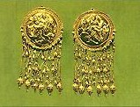
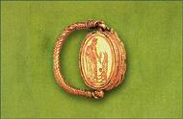
Ювелирные украшения,
найденные в кургане Большая Близница

Slide 9
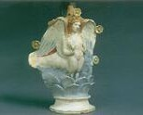
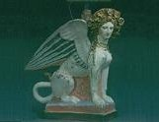
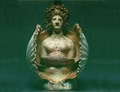
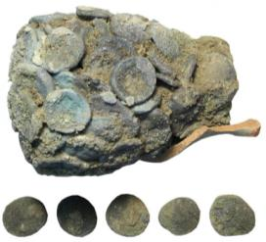
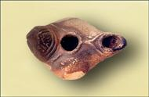
В процессе раскопок открыты самые разнообразные археологические находки - обломки мраморных статуй, греческие надписи, золотые, серебряные и бронзовые монеты, резные камни, бронзовые и глиняные светильники, амфоры, расписная столовая керамика, терракотовые статуэтки и многое другое.

Slide 11
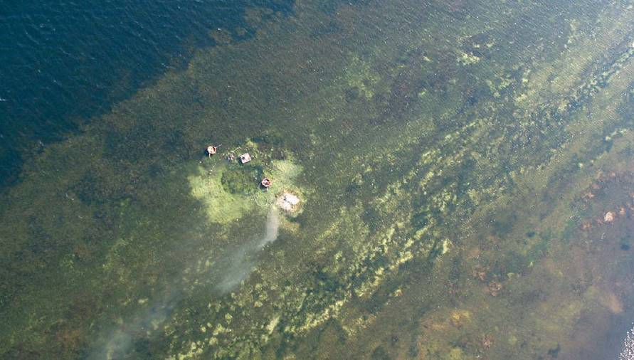
Вид на Таманский залив с высоты птичьего полёта
Notes:
11

Slide 12
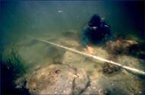

Slide 13
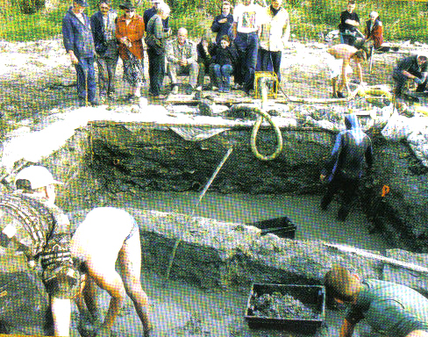
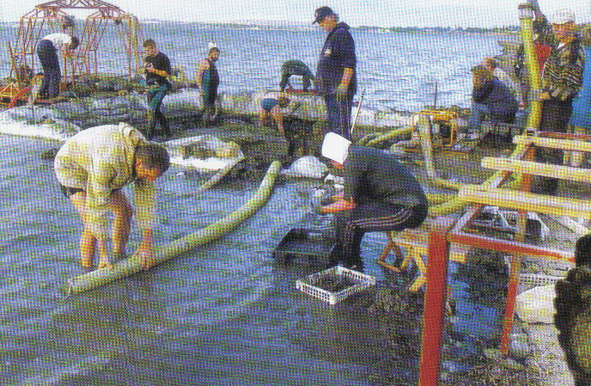

Slide 14
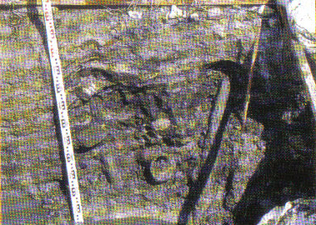
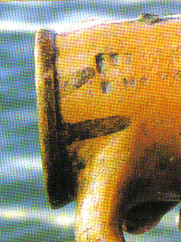
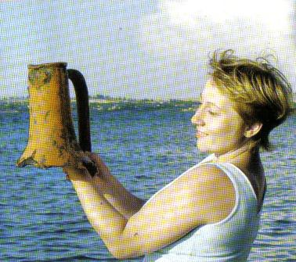

Slide 15
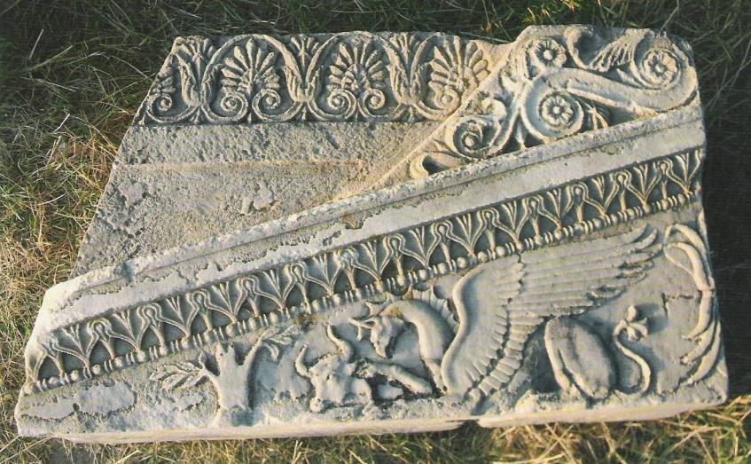
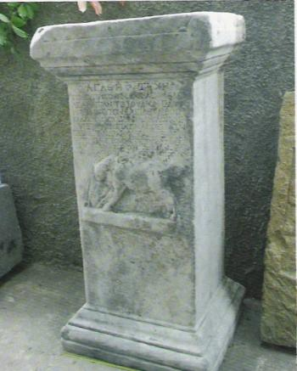
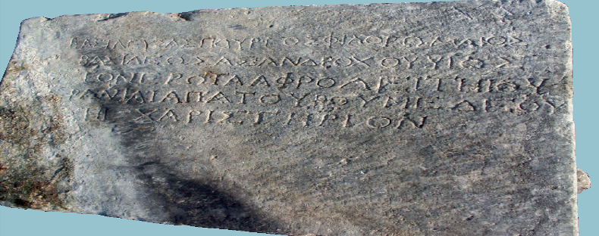
Мраморный блок с
древнегреческим текстом
Постамент статуи,
найденный в Таманском заливе
Резной карниз, найденный в водах
Таманского залива

Slide 16
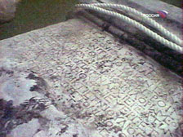
Библиотека под водой.

Slide 17
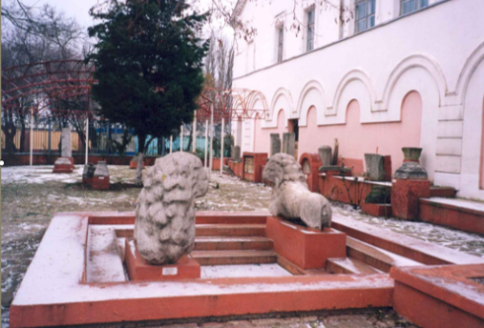
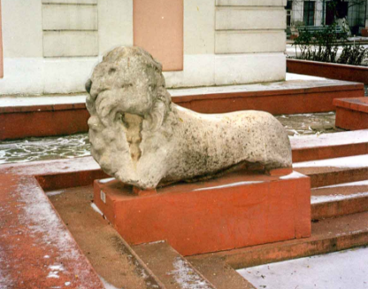
Мраморные львы у входа
в исторический музей г.Феодосии

Slide 18
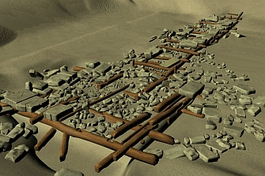
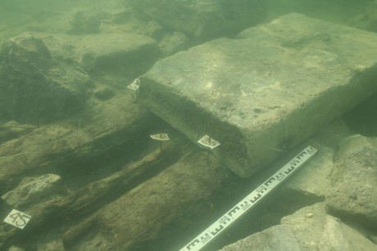
Часть деревянной конструкции ряжа
Реконструкция ряжа в
3-D графике
Ряж:
портовый причал

Slide 19
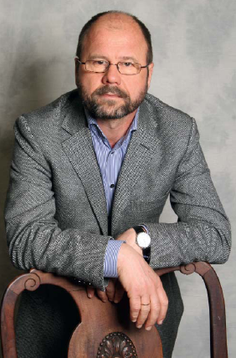
Доктор исторических наук
начальник Таманской археологической экспедиции ИА РАН, зав. отделом классической археологии, главный антиковед России, директор НП «Историко-культурное наследие Кубани»
Владимир Дмитриевич Кузнецов

Slide 20
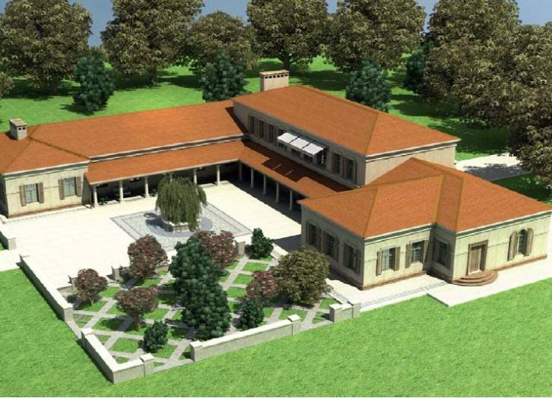
Проект
Научно-Культурного Центра
"Фанагория"

